Slide 1
Radioterapija oligometastatske bolesti
Vesna pleŠINAC KARAPANDŽIĆ
PREDRAG PETRAŠINOVIĆ

Slide 2

Metastaze
?
neizlečiva bolest
sistemska terapija
Notes:
Uopšteno gledajući, prisustvo metastaza označava neizlečivu bolest. Lečenje podrazumeva najčešće primenu sistemske terapije u cilju produženja života i olakšavanja simptoma.
Međutim, uočeno je da se tok bolesti kod pacijenata sa metastazama razlikuje! Tačnije, oni pacijenti sa malim brojem metastaza često imaju indolentniji tok bolesti! Koncept koji leži iza ovoga je ustanovljen na osnovu hirurških serija sa resekcijama ograničenog broja metastaza u plućima i jetri.

Slide 3
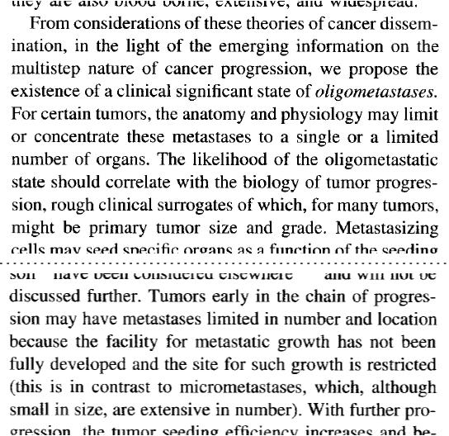
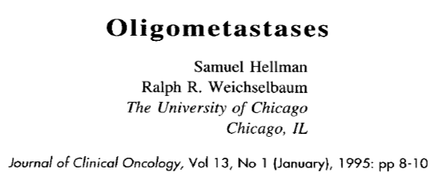
Oligometastaze
Definicija
Notes:
Dakle, određen broj pacijenata sa metastatskom bolešću ima metastaze ograničene u broju i lokalizacijama. Ovo je ujedno i definicija oligometastatske bolesti, termin koji su predložili Semjuel Helman i Ralf Wajhselbaum 1995. godine.
Iza ove definicije krije se fundamentalna teorija biologije kancera uopšte, što ovde možemo videti na nekim mestima: višestepena priroda progresije kancera, rana faza progresije tumora itd…

Slide 4
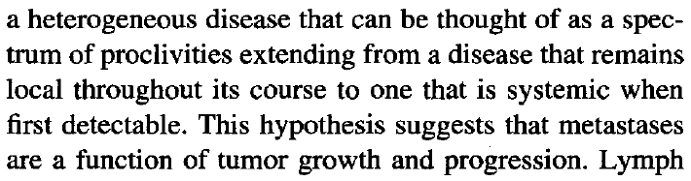

Osnova—biologija kancera
Negde između!!!
KONTINUALNA teorija
SPEKTRALNA teorija
SISTEMSKA teorija
Notes:
Ono što je bitno shvatiti je da se oligometastatska bolest nalazi negde između lokoregionalno ograničene i široko metastatske bolesti. Znači, bolest jeste metastatska, ali ne i sistemska. Kao što smo rekli, osnova se nalazi u biologiji kancera a priča ide otprilike ovako:
Postojale su dve hipoteze o biologiji kancera:
kontinualna-koja kaže da se kancer širi određenim „redosledom“, sa jednog mesta na susedno mesto, što će reći od primarnog tumora kroz limfatike do limfnih čvorova a potom na udaljena mesta; i
sistemska-koja kaže da je kancer sistemska bolest i da je klinički vidljiv tumor samo manifestacija sistemske bolesti.
Semjuel Helman je predložio treću teoriju-teoriju spektra, koja kaže da kancer predstavlja biološki spektar, od bolesti koja ostaje lokalizovana celim svojim tokom do one koja je sistemska od početka, ali sa mnogo stanja koja se nalaze negde između.

Slide 5
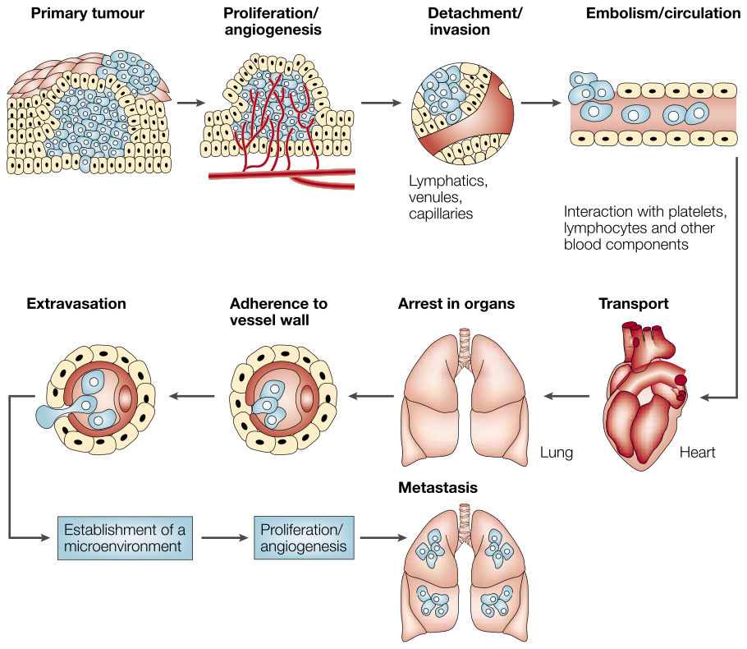

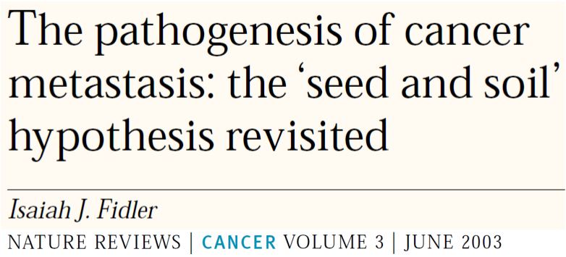
Osnova—biologija tumora
Višestenpeni proces
Evolucija
Ograničene genetske promene
Notes:
Istraživanja biologije tumora su pokazala da je razvoj tumora i samo metastaziranje višestepeni proces. Da bi metastazirale, tumorske ćelije moraju steći sposobnost da probiju bazalnu membranu, udju u krvotok, prežive u krvotoku, zastanu u krvotoku ciljnog organa i tu izadju iz krvotoka, onda naprave sebi odgovarajuce okruženje i tek onda proliferišu. Dakle, postoje određene faze u kojima tumor mora imati određeni KAPACITET da bi prešao na sledeću fazu i tumor mora „ovladati“ čitavom paletom specifičnih karakteristika tokom svoje evolucije da bi uopšte imao mogućnost da metastazira.
Definitivne biološke karakteristike oligometastaza nisu do kraja razjašnjene. Potencijalno objašnjenje bi bilo da su oligometastaze odraz rane faze metastatskog rasta u kojoj je tumor stekao sposobnost da raste samo u jednom ili dva organa i da formira samo mali broj kolonija. Oligometastaski tumori nisu pretrpeli širok spektar genetskih promena neophodnih za proširene metastaze.

Slide 6


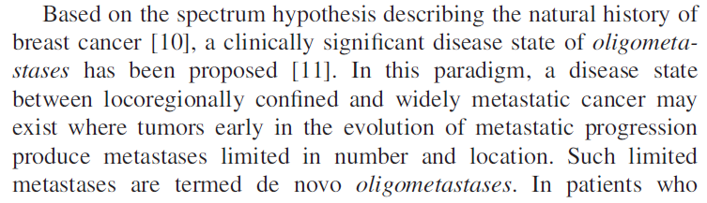
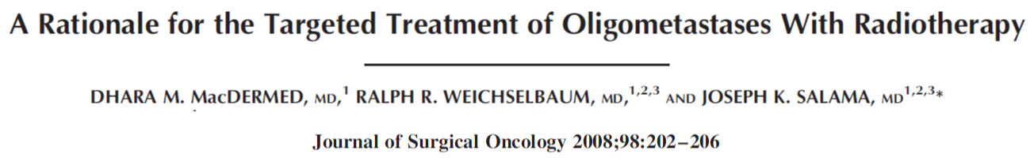
Oligometastaze
Samuel
Hellman
Ralph
Weichselbaum
Negde između
Ograničen metastatski kapacitet!!!
Notes:
Sumirano, postoji stanje izmedju lokoregionalne i proširene metastatske bolesti, kada je tumor u ranoj fazi evolucije i kada daje metastaze koje su ograničene u broju i lokalizaciji, tj. ima ograničen metastatski kapacitet.

Slide 7

Posledice i značaj oligometastaza
lokalna terapija—benefit
„window of opportunity“
kurativni pristup!?
prevalenca
dijagnosticke metode
rana detekcija
Notes:
Zašto je sve ovo značajno?
Lokalne terapije su efikasne u eradikaciji lokalizovane bolesti ali se njihova primena smatra ograničenom kod metastatske bolesti, jer je nemoguće iskoreniti sva metastatska mesta i bolest bi na kraju progredirala.
Međutim, ako postoji oligometastatska bolest (ograničen broj metastaza, ograničen metastatski kapacitet) hipoteza kaže da se eradikacijom svih metastatskih mesta može dobiti dugogodišnje preživljavanje ili čak izlečenje kod nekih pacijenata. Znači da ti pacijenti mogu imati benefit od lokalne terapije, tj. primena agresivnih lokalnih terapijskih opcija bi bila opravdana. Drugim rečima, postoji jedan prozor mogućnosti u kome bi lokalna terapija mogla imati efekta i gde bi smo čak mogli razmišljati o izlečenju odn. kurativnom pristupu.
Sam značaj oligometastaza zavisi od toga koliko su one, u stvari, pristune, pa bitno pitanje predstavlja njihova prevalenca! Dugo se mislilo da predstavlja oligometastaze predstavljaju retkost. Ipak, sa novim, senzitivnijim, dijagnostičkim metodama oligometastatska bolest se sve češće detektuje. Napredna dijagnostika, kao što je MRI i PET, i njihov dalji razvoj, kao i razvoj novih testova krvi (što znači molekularni markeri, antigeni, cirkulišuće tumorske ćelije) nam može omogućiti da detektujemo značajan broj pacijenata sa oligometastatskom bolešću, kao i da detektujemo metastaze u ranoj fazi nastanka kada su podložnije kurativnom lečenju.

Slide 8
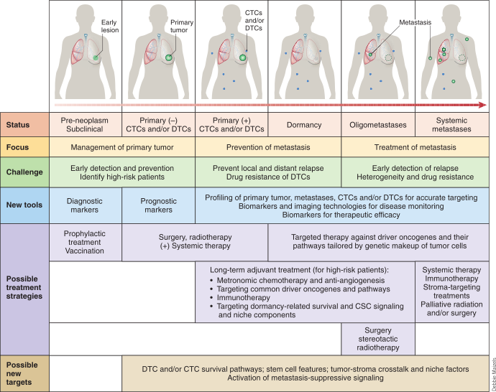

Evolucija kancera
Terapijske opcije
hirurgija—resekcija metastaza
radioterapija—stereotaksična radioterapija
Notes:
Kada se jedan tok evolucije kancera stavi na razvojnu liniju, oligometastaze se nadju negde ovde a terapijske opcije, pored sistemske terapije, predstavljaju hirurgija i radioterapija...
...hirurgija-u vidu resekcija metastaza, i radioterapija-u vidu stereotaksicne radioterapije.

Slide 9
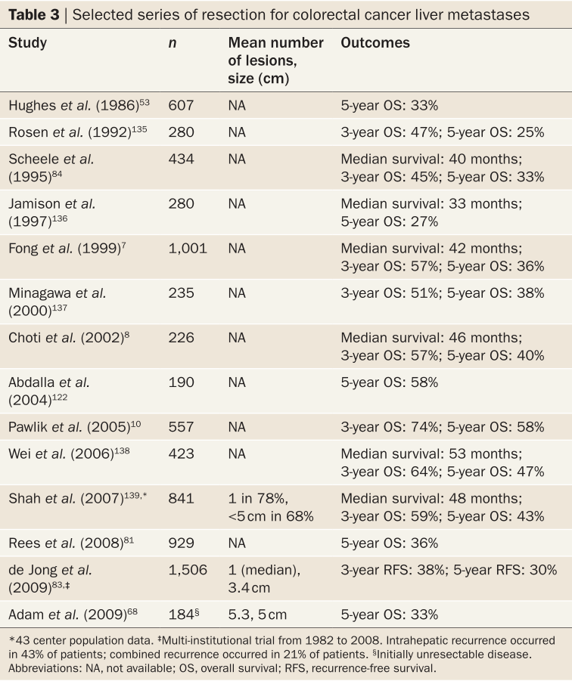
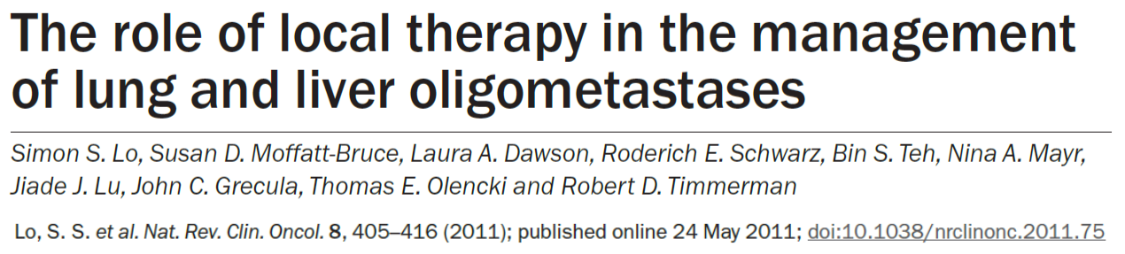
Hirurgija—rezultati lokalne terapije
Resekcija metastaza kolorektalnog karcinoma u jetri
Notes:
Većina ranih rezultata dolazi iz hirurških istraživanja i hirurgija je danas standard u lečenju oligometastatske bolesti.
U lečenju metastaza kolorektalnog karcinoma u jetri, metastazektomija omogućava 5-ogodišnje preživljavanje od 25-58%, u najvećem broju studija preko 30%, sa boljim rezultatima kod novijih studija i onih sa kombinacijom hirurgije i sistmske terapije.

Slide 10
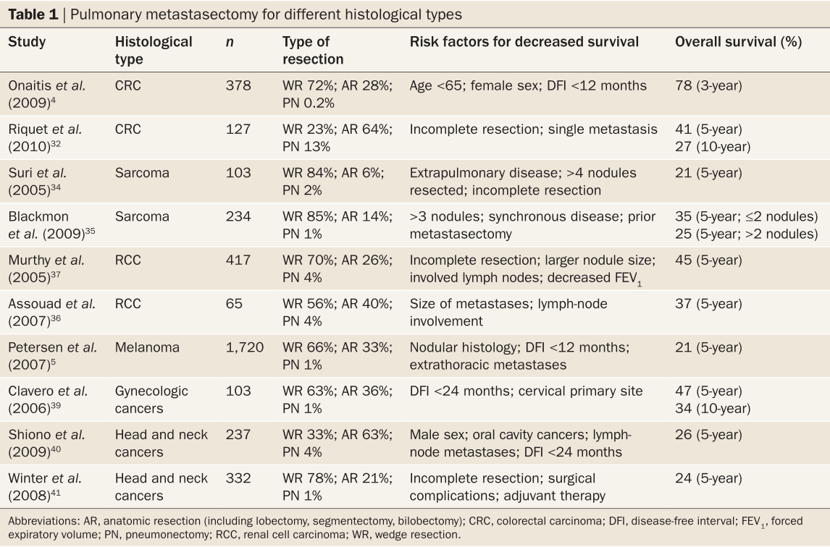
Hirurgija—rezultati lokalne terapije
Resekcija metastaza u plućima
Notes:
Resekcija metastaza u plućima koje potiču od kolorektalnog karcinoma, sarkoma, renal cell karcinoma i dr. donosi 5-ogodišnje preživljanje od preko 20%, s tim što su rezultati različiti za različite histologije.

Slide 11

Hirurgija—selekcija pacijenata
broj i veličina metastaza
broj metastatskih mesta
metastatic disease-free interval
adekvatnost resekcije
histologija
faktori vezani za pacijenta
Notes:
Naravno, svi pacijenti sa oligometastazama nisu kandidati za hirurško lečenje i selekcija pacijenata je vrlo važna, jer pravilna selekcija dovodi do boljih rezultata. Identifikovani zajednički prognostiči faktori iz studija sa resekcijom metastaza u plućima i jetri obuhvataju: broj i veličinu metastaza, broj metastatskih mesta, vreme od lečenja primarnog tumora do pojave metastaza i adekvatnost resekcije. Takođe, kao značajna se pokazala i histologija tumora a značajni su i faktori vezani za pacijenta, kao što su starost, performans status i komorbiditeti.

Slide 12
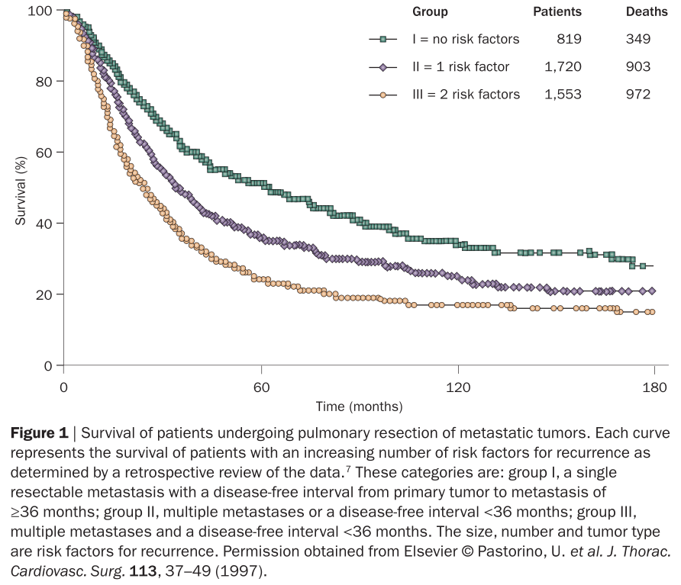
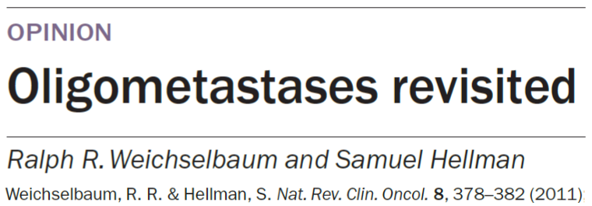
Hirurgija—prognostički faktori
resektabilni, 1 metastaza,
metastatski DFS≥36 meseci
Resekcija metastaza u plućima
IZLEČENI?!
resektabilni, multiple metastaze,
metastatski DFS<36 meseci
Notes:
Primer kod resekcije metastaza u plućima u studiji Pastorina i saradnika, gde je napravljen prognostički model ukupnog preživljavanja koji je uključivao resektabilnost, interval do pojave metastaza i broj metastaza. Kod dobro selektovanih pacijenata, sa jednom, resektabilnom metastazom, sa vremenom od lečenja primarne bolesti do pojave metastaza dužim od 36 meseci rezultati su značajno bolji nego kod onih sa resektabilnom bolešću, multiplim metastazama i vremenom do pojave metastaza kraćim od 36 mesci.
U ovom primeru petogodišnje preživljavanje je svugde iznad 20%, čak i oko 50% za najpovoljniju grupu. Period praćenja je duži od 10 godina tako da bi smo teorijski mogli tvrditi da su neki od ovih pacijenata čak i izlečeni!

Slide 13

Stereotaksična radioterapija
SRS—stereotactic radiosurgery
SBRT—stereotactic body radiotherapy
Notes:
Drugu opciju u lokalnoj terapiji metastaza predstavlja radioterapija.
Tehnički napredak je omogućio razvoj veoma precizne radioterapije u vidu stereotaksične radioterapije. Najpre je razvijena stereotaksična radiohirurgija za lečenje tumora u mozgu, a kasnije i stereotaksična radioterapija ekstrakranijalnih mesta (stereotactic body radiotherapy-SBRT) o kojoj ću dalje govoriti.

Slide 14
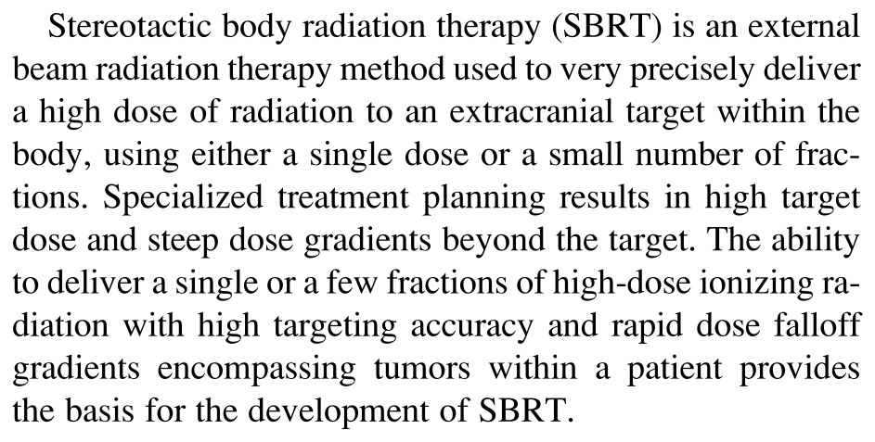
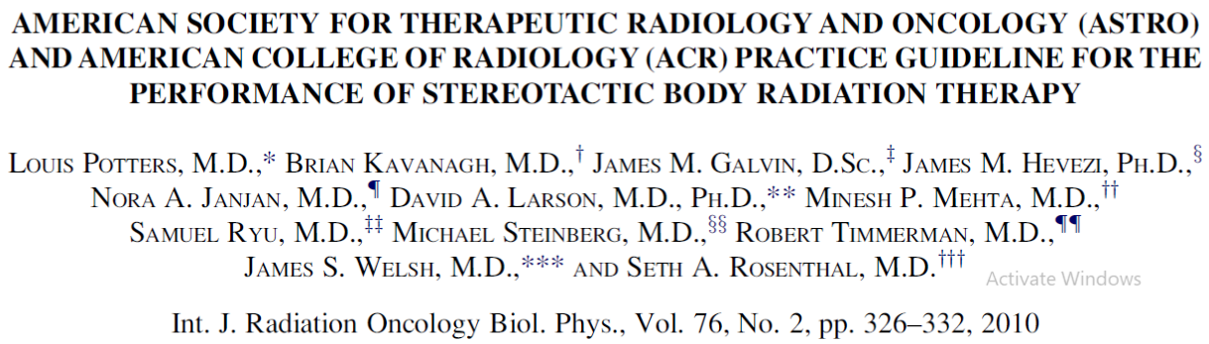
SBRT
Definicija
Notes:
Po definiciji, SBRT je metod transkutane radioterapije koji se koristi za veoma preciznu isporuku visokih doza zračenja na ekstrakranijalna mesta, uz pomoć jedne ili malog broja frakcija.
Ova tehnika nam omogućava isporuku visoke doze zračenja na metu uz strm gradijent doze van mete i poštedu okolnih tkiva.

Slide 15
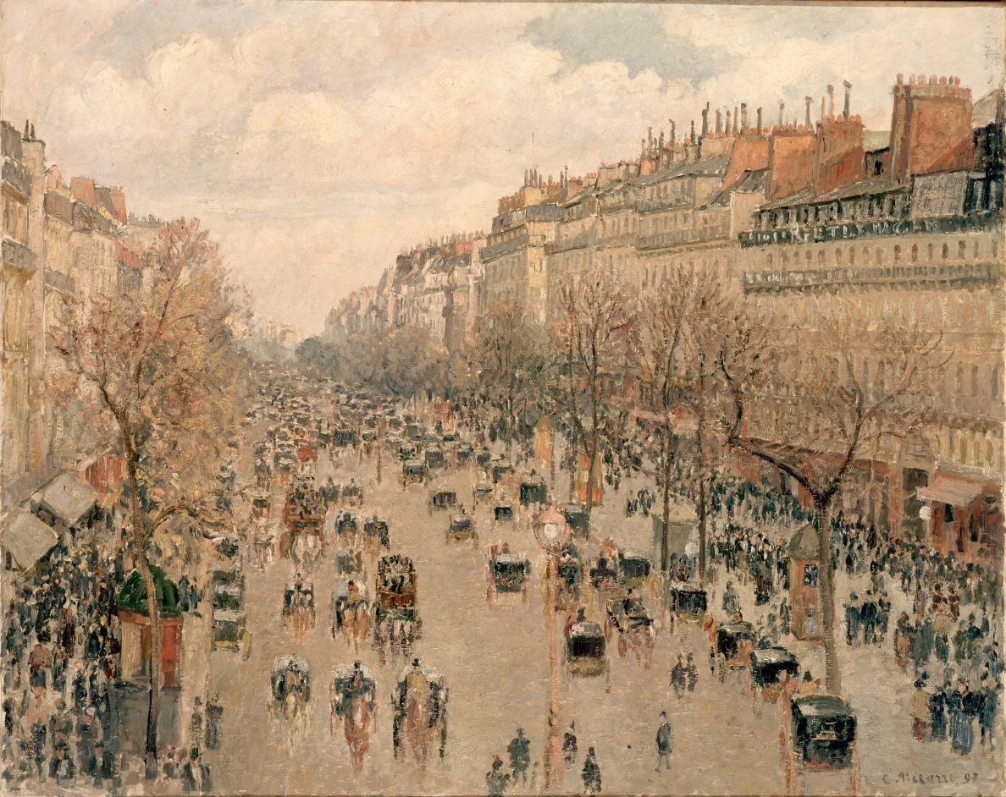
SBRT—radiobiologija
?
✓
LQ
DNK
mikrovaskulatura
imunologija
generalized LQ
universal survival curve—USC
Notes:
Radiobiologija koja leži iza standardno frakcionirane radioterapije je objašnjena LQ modelom. Međutim, radiobiologija visokih pojedinačnih doza nije potpuno jasna i primena LQ modela za pojedinačne doze veće od 8Gy, negde čak i 5Gy, je kontraverzna.
Pored oštećenja DNK, što je najznačajniji citotoksični efekat kod standardno frakcionirane radioterapije, kod SBRT izgleda učešća uzimaju i drugi mehanizmi - oštećenje tumorske mikrovaskulature, vaskularnih endotelnih ćelija i imunološki mehanizmi tj. aktivacija imunskog sistema pacijenta.
Ponuđene su i modifikacije standardnog LQ modela, kao što su generalizovani LQ model i univerzalna kriva preživljavanja, koji daju bolje rezultate u predviđanju efekta visokih doza po frakciji, ali za sada rezultati kliničkih studija pokazuju da je LQ model adekvatan za objašnjenje efikasnosti stereotaksične radioterapije.

Slide 16
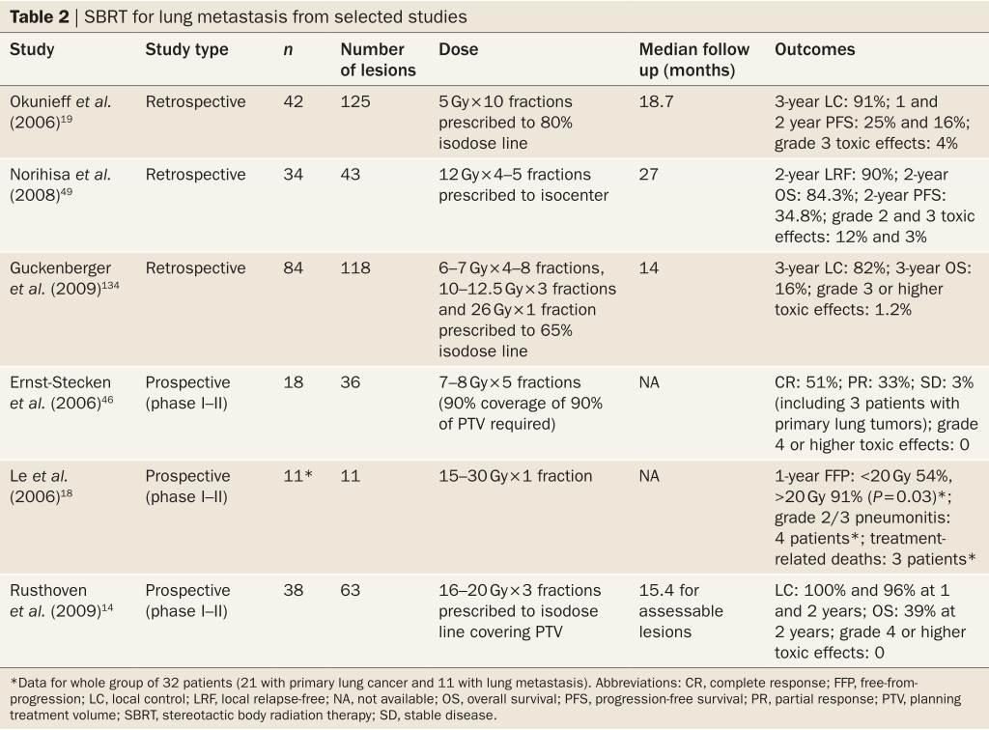
SBRT—rezultati
Metastaze u plućima
Notes:
Pacijenti najčešće tretirani SBRT su oni sa metastazama u plućima ili jetri. Rezultati pokazuju na dobru lokalnu kontrolu nakon 2 godine.
Kod metastaza u plućima se dvogodišnaj lokalna kontrola kreće oko 80-90%

Slide 17
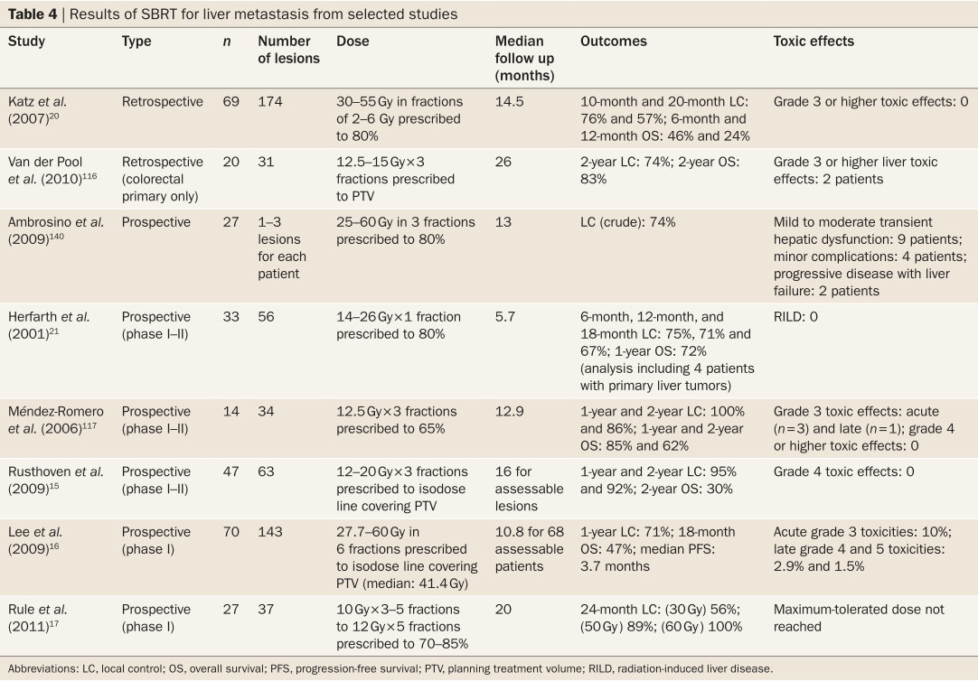
SBRT—rezultati
Metastaze u jetri
Notes:
Kod metastaza u jetri je dvogodišnja lokalna kontrola nakon SBRT nešto niža nego kod metastaza u plućima ali često dostiže nivo oko 80-90%.

Slide 18

SBRT—selekcija pacijenata
koga lečiti?
sličnosti hirurgije i radioterapije
opterećenost bolešću
karakteristike pacijenta
Notes:
Obzirom da ovde govorimo o personalizovanoj radioterapiji veoma je bitno znati koga uopšte treba lečiti pomoću SBRT!
Za sada nemamo definitvne modele i faktore o tome koga treba lečiti ali istraživanja pokazuju dosta preklapanja između hirurgije i radioterapije u oligometastatskoj bolesti. Ti faktori se uglavnom odnose na karakteristike bolesti u smislu njene veličine i vremena nastanka, kao i samog pacijenta.

Slide 19
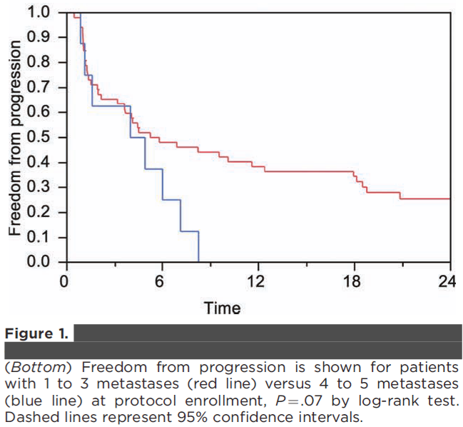
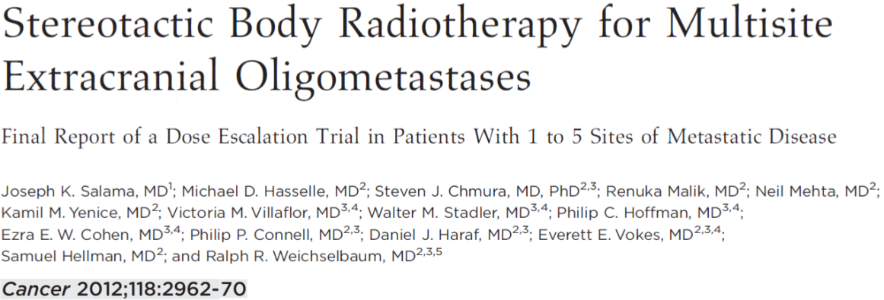
SBRT—prognostički faktori
1–3 metastaze
Broj metastaza
4–5 metastaza
Notes:
Ovde su poredjeni pacijenti sa metastazama na različitim lokalizacijama. Što se tiče perioda do progresije bolesti, postoji statistički značajna razlika između pacijenata sa 1-3 metastaze i onih sa 4-5.

Slide 20
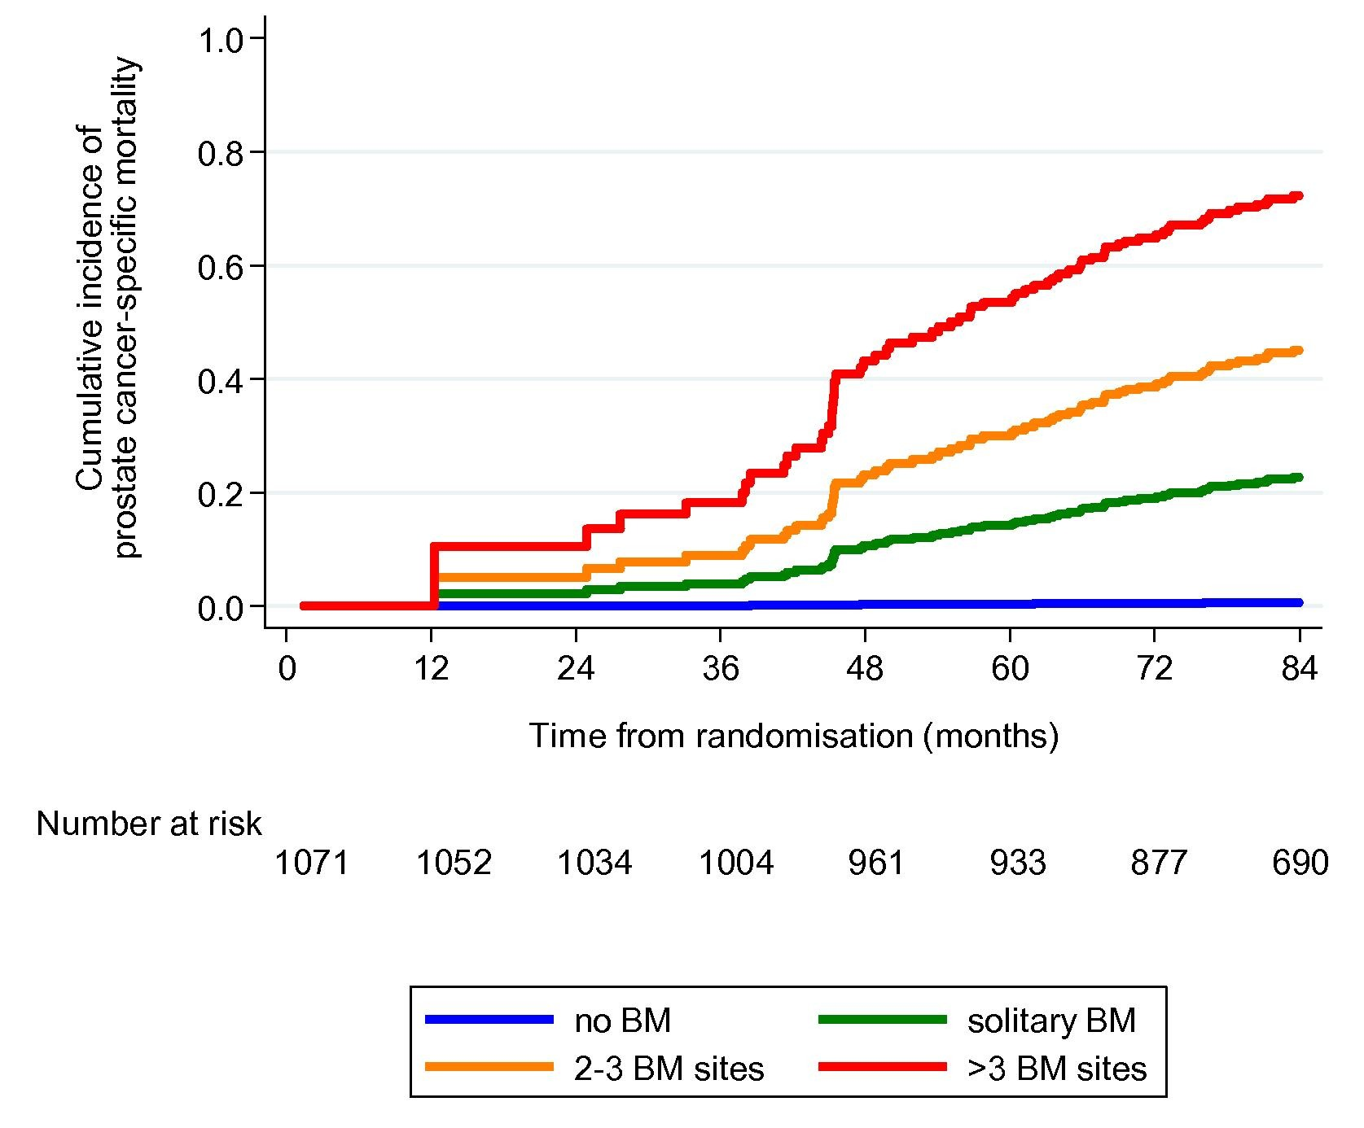
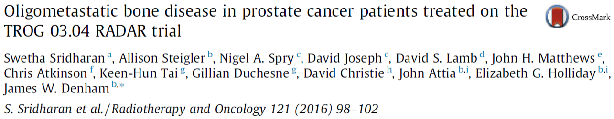
SBRT—prognostički faktori
>3 koštane
metastaza
Broj metastaza
1 koštana
metastaza
Notes:
Još jedan studija koja je došla do istog zaključka, tiče se pacijenata koji imaju metastaze u kostima od karcinoma prostate. U ovoj studiji je pokazano da pacijenti s 1 metastazom u kostima od karcinoma prostate imaju značajno manji mortalitet od onih sa više od 3 metastaze u kostima.

Slide 21
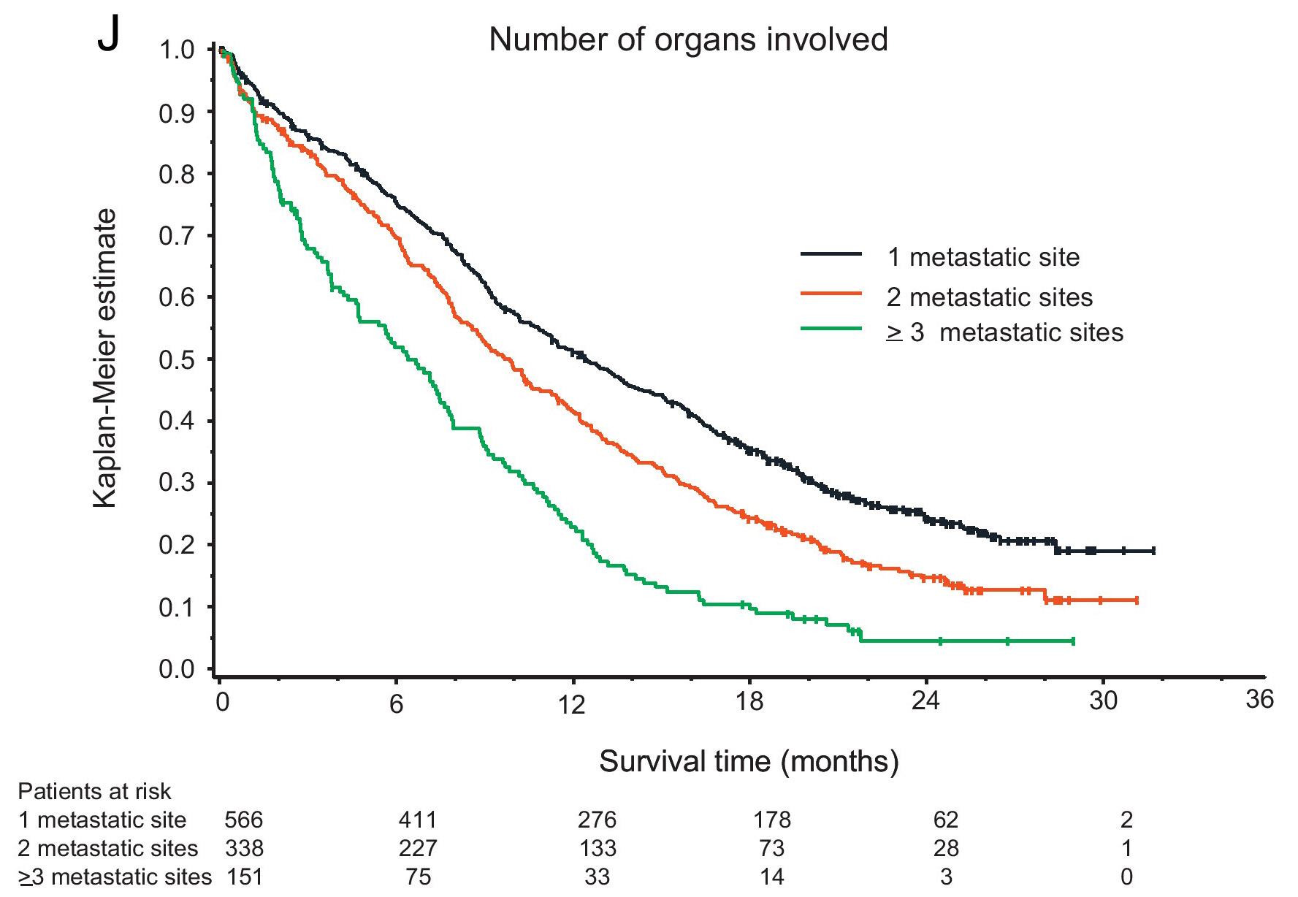
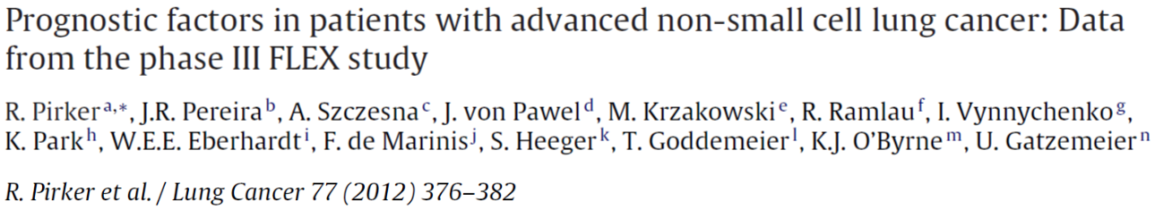
SBRT—prognostički faktori
Broj metastatskih mesta
Notes:
Ovo nisu podaci iz radioterapijske studije ali se takođe tiču opterećenosti bolešću u smislu broja metastatski zahvaćenih organa, pa bi se mogli iskoristiti u selekciji pacijenata. Ovo su podaci FLEX trajala, kod pacijenata sa uznapredovalim nesitnoćelijskim karcinomom pluća koji su primali paljiativnu HT sa ili bez Cetuximaba. Pacijenti koji su imali zahvaćen samo jedan organ su imali bolje preživaljavanje.

Slide 22
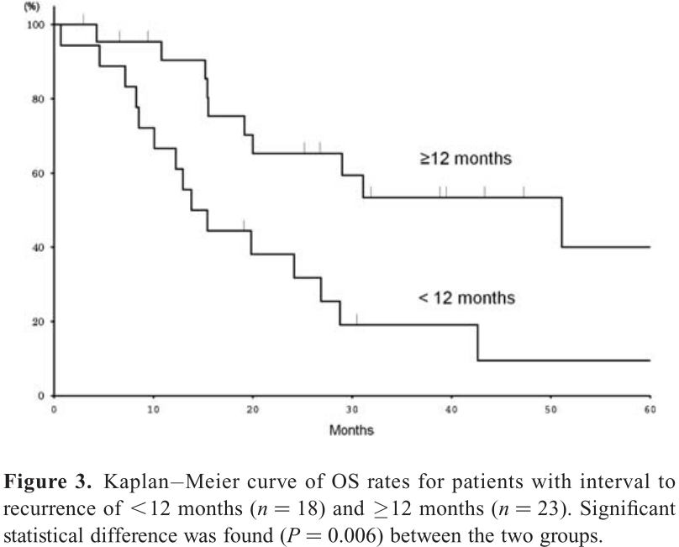
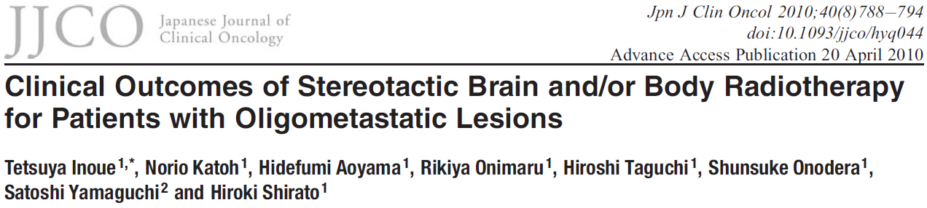
SBRT—prognostički faktori
Disease free interval
Notes:
Pominjali smo sličnost prognostikih faktora kod pacijenata koji se leče hirurški ili zračnom terapijom. Ovde je pokazano da je period do pojave metastaza značajan faktor preživaljavanja, što se poklapa sa pomenutim radom o resekciji metastaza u plućima.

Slide 23
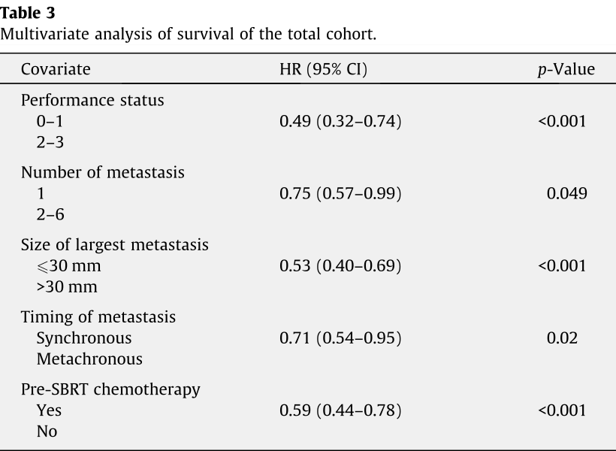
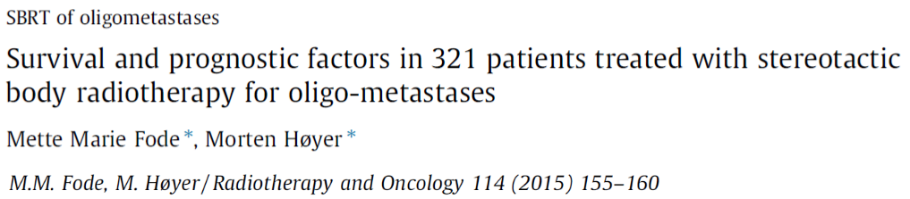
SBRT—prognostički faktori
Prognostički model
Notes:
Ovi autori su izanalizirali preko 300 pacijenata kako bi identifikovali faktore prognoze i napravili prognostički model. Identifikovali su 5 faktora: performans status, broj, veličina i vreme pojave metastaza metasta i korišćenje HT pre SBRT.

Slide 24
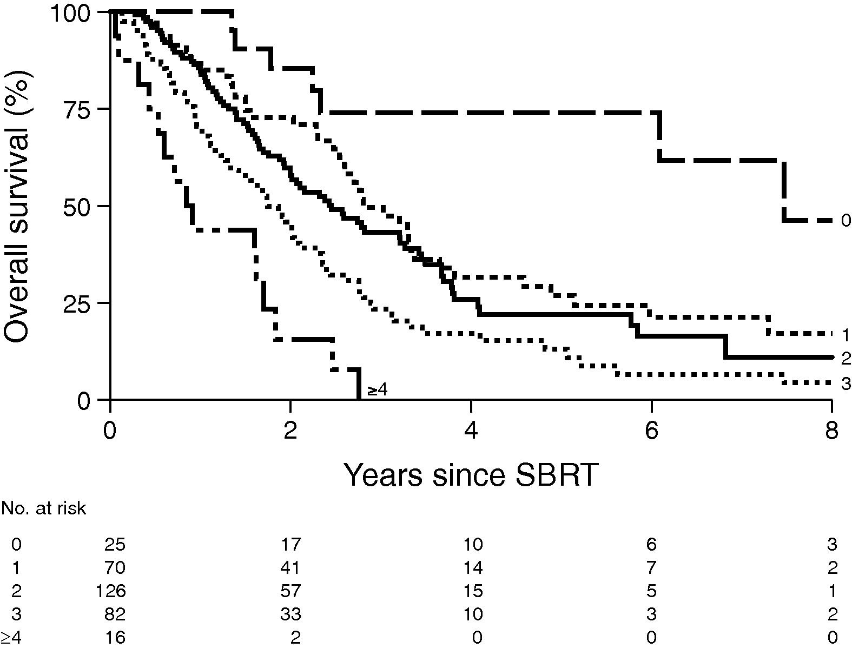
SBRT—prognostički faktori
PS 0–1
1 metastaza
veličine ≤ 30mm
metahrona
HT pre SBRT
medOS≈7 godina
Prognostički model
medOS≈0,8 godina
Notes:
Dakle, ako pacijent ima sve dobre karakteristike (znači, dobar performans status, 1 metahronu metastazu male veličine, i koji je primao HT prethodno) medijana preživljavanja je oko 7 godina. Ako pak ima sve loše prognostičke faktore, medijana je ispod jedne godine.

Slide 25
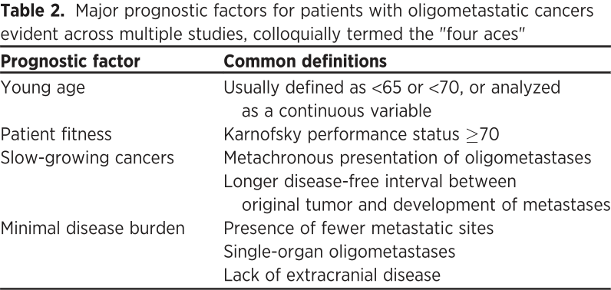

SBRT—prognostički faktori
Zaključak
Notes:
Ovo bi mogao biti neki zaključak o selekciji pacijenata za SBRT. U ovom radu su analizirali prognostičke faktore iz dosta studija i podelili ih u 4 kategorije: godine pacijenta (mlađi pacijenti imaju bolji ishod), opšte stanje pacijenta (pacijenti boljeg performans statusa imaju bolji ishod), tempo napredovanja tumora (što obuhvata metahronu bolest nasuprot sinhronoj, i duži nasuprot kraćem periodu do pojave metastaza), kao i opterećenost bolešću (manji broj metastaza, manji broj zahvaćenih organa i odstusvo ekstrakranijalne bolesti)

Slide 26
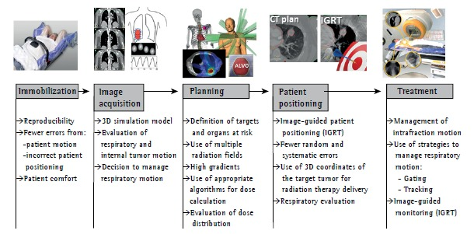
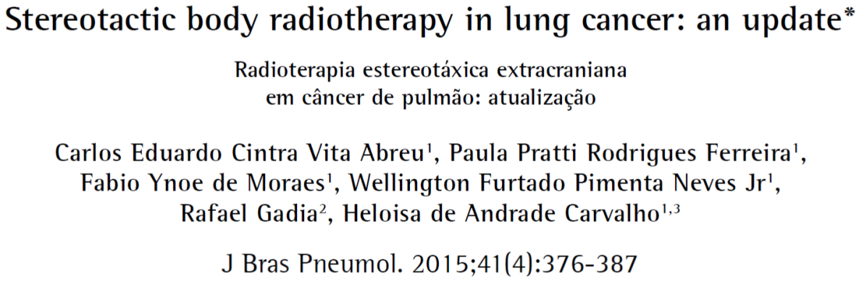
SBRT
Proces
Notes:
Proces SBRT teče kroz nekoliko koraka:
Pozicioniranje i imobilizacija
Simulacija odn. slikanje pacijenta
Planiranje, kada definišemo volumene a fizičari prave aranžman polja,
Pozicioniranje na aparatu
Zračenje

Slide 27
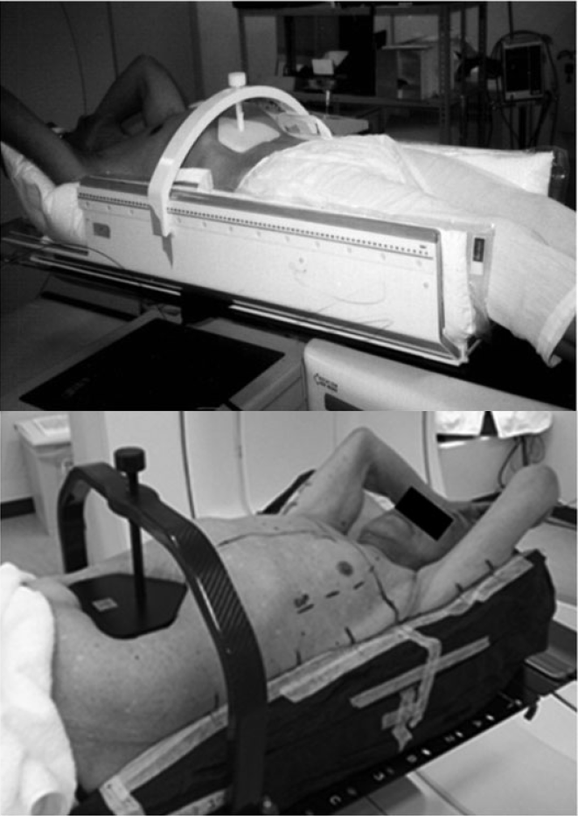
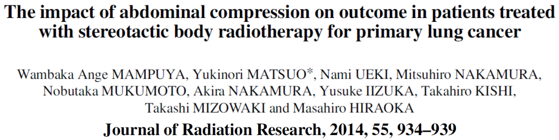
SBRT—pozicioniranje
stereotaksični ram
Notes:
Prilikom pozicioniranja se mora omogućiti sigurna pozicija koja se može reprodukovati tokom svake seanse, uz adekvatan komfor pacijenta. Pacijent se stavlja u specijalno napravljne imobilizacioni sistem, odn. ram, i precizno pozicionira u stereotaksični koordinatni sistem. Ovde se vidi i kompresija stomaka koja služi za ogranicavanje respiratornih pokreta.

Slide 28
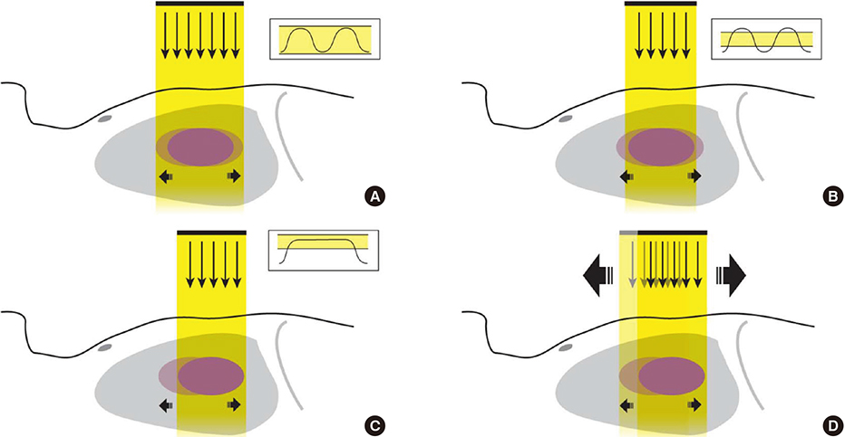

SBRT—imidžing
Problem pomeranja tumora
gating
tracking
dampening
Notes:
Simulacijom dobijamo slike na osnovu kojih ćemo planirati zračenje, a tom prilikom pratimo i merimo pomeranje tumora, bilo zbog respiratornih pokreta, bilo zbog kretanja samog tumora odn. mete unutar tela.
Ovde odlučujemo na koji način ćemo rešiti problem pomeranja tumora i imamo na raspolaganju različite metode:
Gating: pacijent slobodno diše, prati se respiratorni ciklus i pacijent zrači samo u određenoj fazi ciklusa
Tracking: označava pomeranje samog izvora zračenja tokom seanse, koji tako prati pomeranje tumora. U tumor se obično prethodno stavljaju markeri odn. koje sistem može da prepozna
Dampening: obuhvata dva načina-zadržavanje daha i kompresiju stomaka.
U svakom slučaju, i simulacija i samo zračenje moraju koristiti isti metod praćenja pomeranja mete.

Slide 29
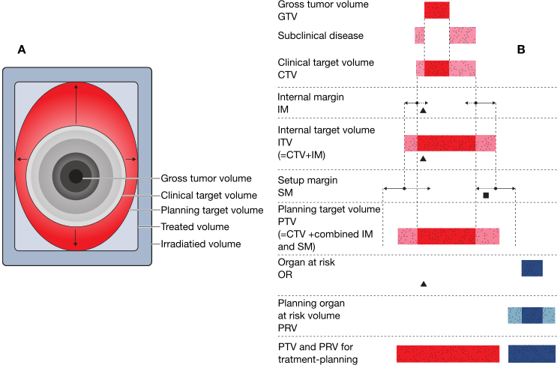

SBRT—delineacija
ICRU 50 i 62
GTV≈CTV
ITV
PTV
Notes:
Delineacija se vrši prema ICRU 50 i 62 a prilikom delineacije i planiranja se vodi računa da se u zračni volumen obuhvati samo tumor uz minimalno uključuvanje okolnog zdravog tkiva. CTV i GTV su u ovom slučaju često identični ili postoji minimalna margina. Varijacija u položaju tumora zbog respiracija, punoće organa ili pomeranja samog tumora se obuhvataju ITV konturom, dok je u PTV obuhvaćeno sve to uz marginu zbog set-up greške.

Slide 30
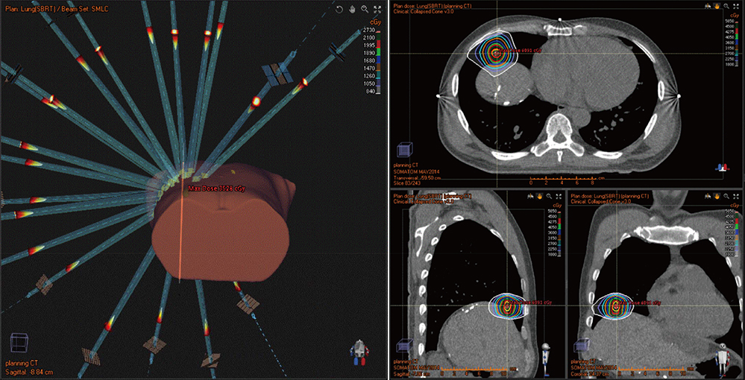
SBRT—aranžman polja
veći broj polja
nekoplanarna
brz pad doze
Notes:
Ovde vidimo aranžman polja i doznu distribuciju. Polja su nekoplanarna i ima ih puno kako bi se dobila ovakva dozna disribucija, sa velikom dozom na tumor i brzim padom doze u okolnom tkivu.

Slide 31
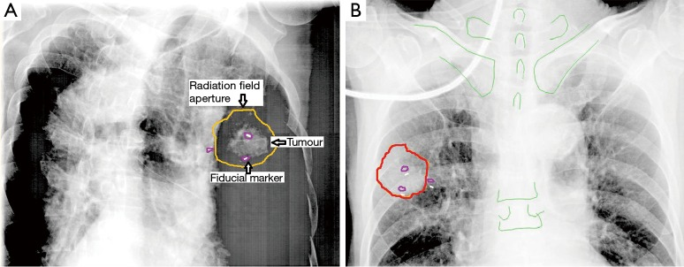

SBRT—tretman
pozicioniranje na aparatu
provera i korekcija pozicije
Notes:
Sam tretman se izvodi u prisustvu lekara koji prethodno mora proveriti da li je pacijent adekvatno pozicioniran, odnosno uraditi verifikaciju pozicije. To se radi pomoću radiografija, megavoltažnog ili kilovoltažnog imidžinga, ili pomoću markera postavljenih u sam tumor. Ovde imamo primer adekvatne pozicije, gde se markeri nalaze unutar ovih ljubičastih polja, a na drugoj strani su van tih polja, što zahteva korekciju.

Slide 32

Oligometastaze—zaključak
ograničen metaststski kapacitet
karakteristika mnogih tumora
benefit od lokalne terapije
pravilna selekcija pacijenata
SBRT
ISTRAŽIVANJA!
Notes:
U zaključku, oligometastaze su karakterisika mnogih tumora i predstavljaju stanje sa ograničenim metastatskim kapacitetom kod koga postoji benefit od lokalne terapije a u procesu lečenja najbitnija je adekvatna selekcija pacijenata.
SBRT predstavlja dobru opciju u lečenju ovih pacijenata, sa dobrom lokalnom kontrolom i malim nivoom komplikacija.
Dalja istraživanja su neophodna u cilju bolje selekcije pacijenata odn. individualizacije terapije, kao i u clji evaluacije kombinacije SBRT sa drugim terapijskim modalitetima kao što su hemoterapija ili imunoterapija.

Slide 33
Hvala na pažnji!

